Slide 1
کاربردهنر
مدرس :سهیلا شجاع زاده .
دانشگاه فرهنگیان /ارومیه
نیمسال تحصیلی98/99 ترم2

Slide 2
کاربرد هنر
ویژه ی دانشجویان،اموزش ابتدایی ریاضی،زیست شناسی،الهیات،فیزیک،ادبیات دانشگاه فرهنگیان

Slide 3

مروری برگذشته
افلاطون وکاربرد هنر در اموزش
ارسطوو............................

Slide 4
مقدمه
مهم ترين هدف آموزش و پرورش در تعليم و تربيت دانش آموزان ، فراهم آوردن شرايط و امكانات لازم براي بالا بردن سطح شناخت ، تقويت خلاقيت و قدرت بررسي ، نقد و تحليل در آنها است . يقيناً همه رشته های هنری در بالا بردن بهره ي هوشي ، قدرت ابتكار و تلطيف احساس سهمي دارند و نقاشي و كاردستي ،نمایش،موسیقی وامروزه فیلم جز هنرهايي هستند كه در حين تحصيل هر دانش آموز و در خلال آموزش هر درس ، بيش از ديگر هنر ها كارايي دارند .

Slide 5
هدف آموزش هنر در این واحد درسی
هدف از آموزش هنر، خصوصاً در مدارس ،هنرمند شدن دانش آموزان نيست بلكه ، همان گونه كه اشاره كرديم ، تنها براي تقويت شناخت دانش آموز از پيرامون خويش است . به اعتقاد ما ”، علم و كاربرد آن موجب رفع حاجت انسان و هنر و كاربرد آن براي شناخت و كشف حقيقت است .
تا به حال هيچ كلاس ومعلمي به خودي خود نتوانسته است يك هنرمند بسازد ؛ زيرا هنر امري ذاتي و فطري است . كلاس آموزش هنر و دروس هنري فقط مي توانند بخش صنعتي و نظري هنر را تامين كنند و در بالا بردن سطح آگاهي ها و اطلاعات عمومي هنري دانش آموزان مؤثر باشند . لذا آن چه كه امروز در مدارس جهان از هنر استفاده می شودبعنوان ابزاري براي شناخت مفاهيمي كه در ديگر دروس آموزش داده مي شود.

Slide 6
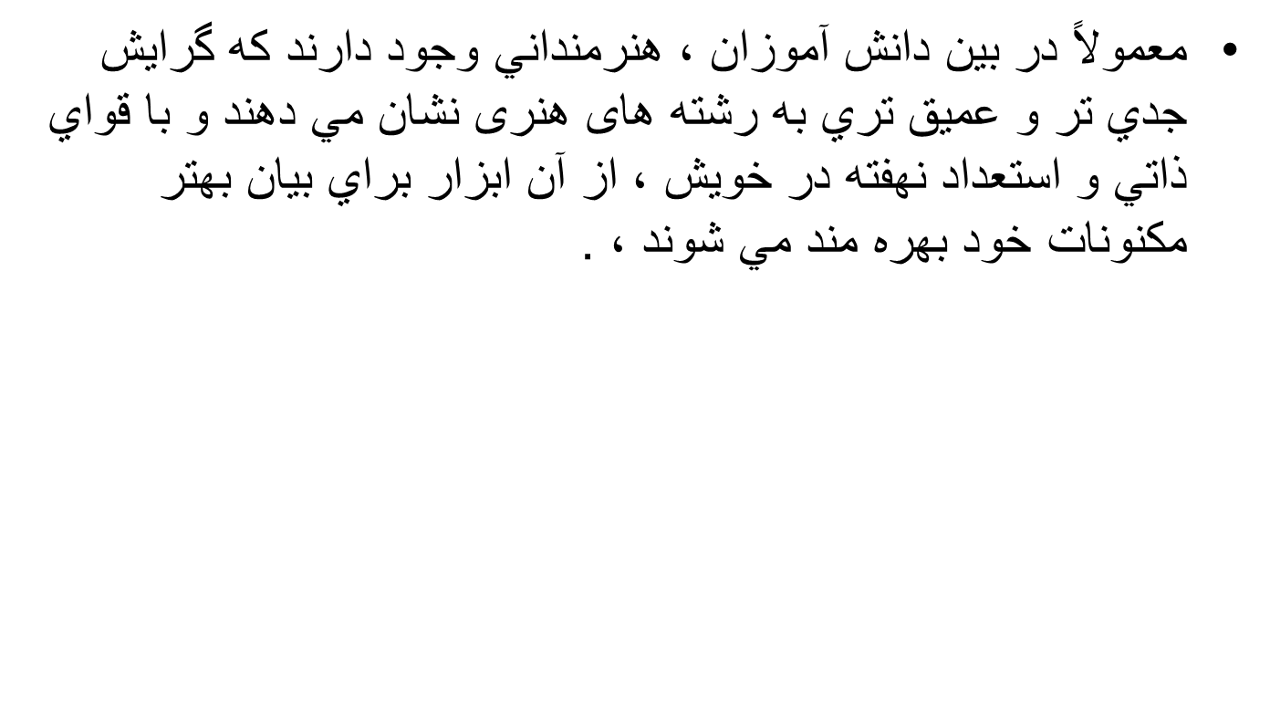

Slide 7
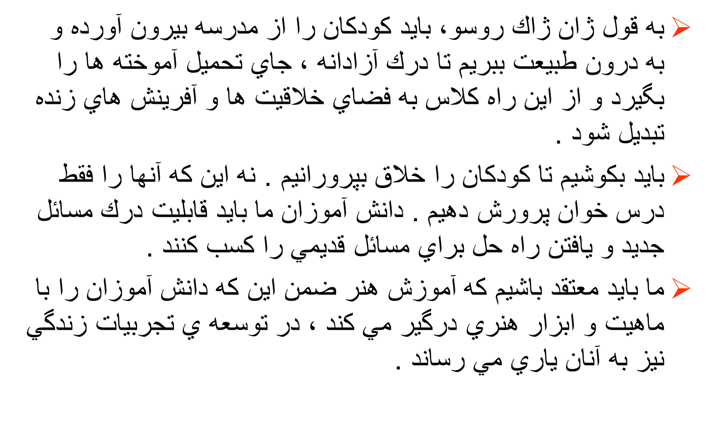
نقش هنر

Slide 8
تمرین جلسه اول
آموزش خوب دیدن وخوب شنیدن:
لطفا به پیرامون خود نگاه کنیددر مرحله اول همه چیز عادی بنظر می رسد،بار دیگر با دقت بیشتر به عنوان سوژه ای برای عکاسی نگاه کنید.با گوشی موبایل خود از ان مکان ویا ترکیب بندی عکاسی کنید.عکس خود را باما به اشتراک بگذارید.لطفا دلیل انتخاب وگرفتن عکس مورد نظر را بیان کنید.
در مرحله بعد 4شیءرا در دور وبر خود انتخاب کنید.کاربرد هر یک را بنویسید.حال برای هریک سه کارکردیانقش جدید که شما برای آنها انتخاب کردید را ذکر کنید.مثل آجرکه کارکرد اصلی آن در معماری است ،اما می توان برای شکستن،نشستن،پرتاب وزنه ....هم از آن استتفاده کرد

